Slide 1


STORELY
By Simon & Christian & Linus

Slide 2
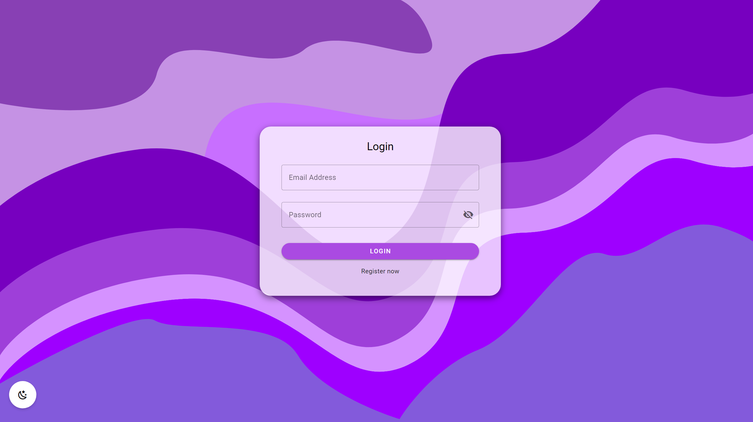
Inhalt
Projektübersicht
Bisherige Fortschritte
Herausforderungen
Nächste Schritte
Fragen und Diskussion

Slide 3
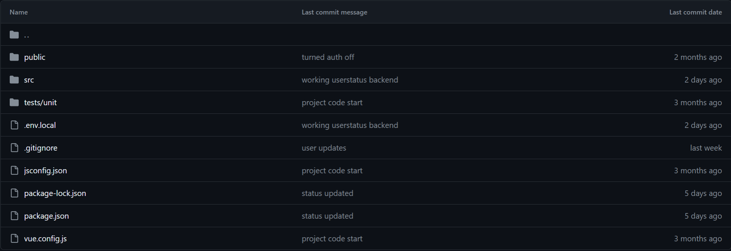
Projektübersicht
Chat System mit Vuetify und RestAPI mit Express
ToDo‘s
Kalender

Slide 4
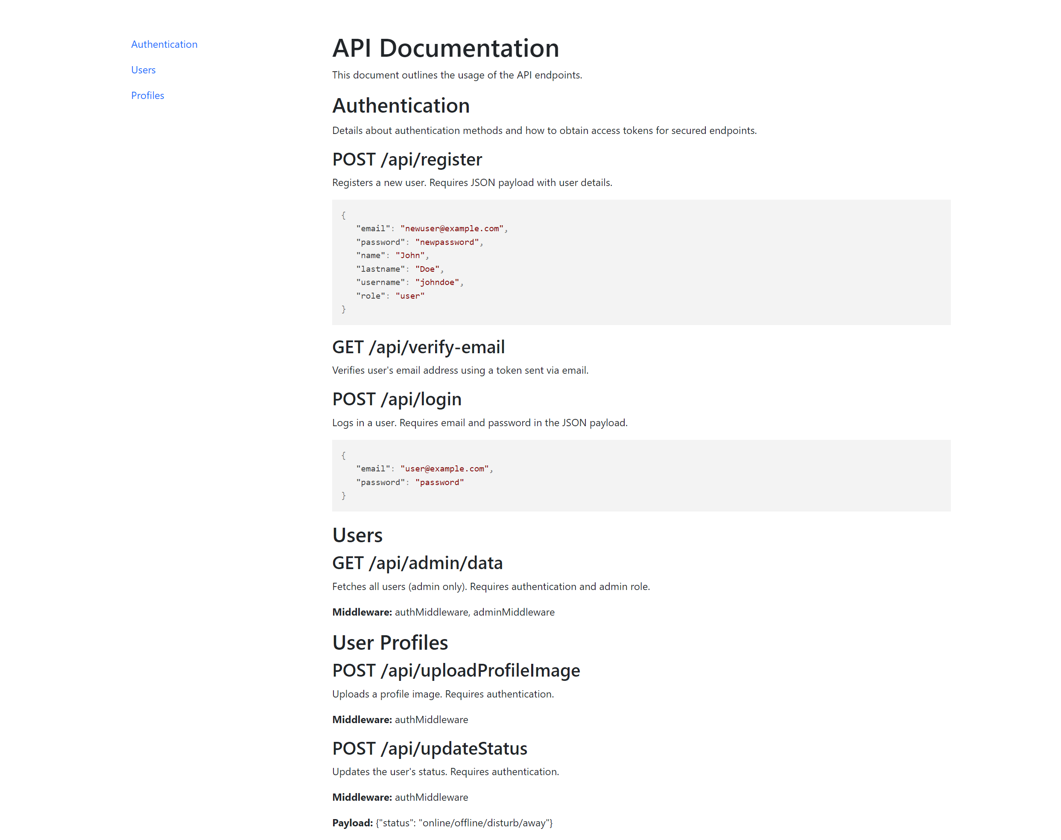
Bisherige Fortschritte
API auf Server hochgeladen ( https://api.storely.at )
Teilweise Arbeit an Design und Programmierung

Slide 5
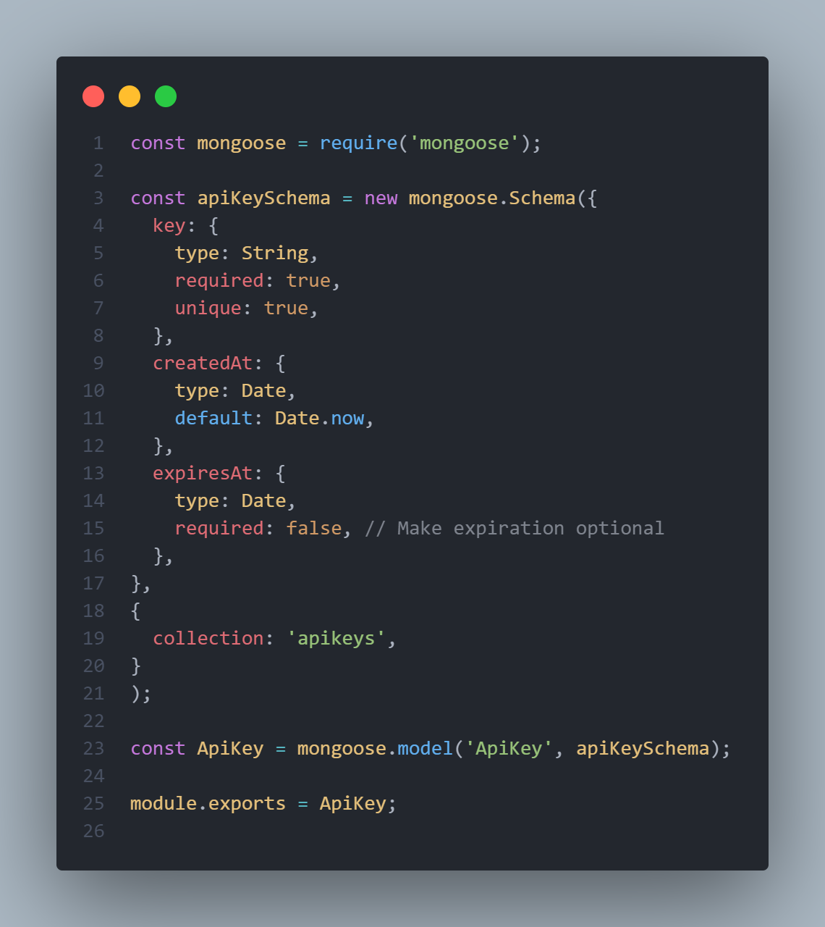
Herausforder-ungen
Datensicherheit
Benutzerfreundlichkeit und Zugänglichkeit
API Sicherung

Slide 6
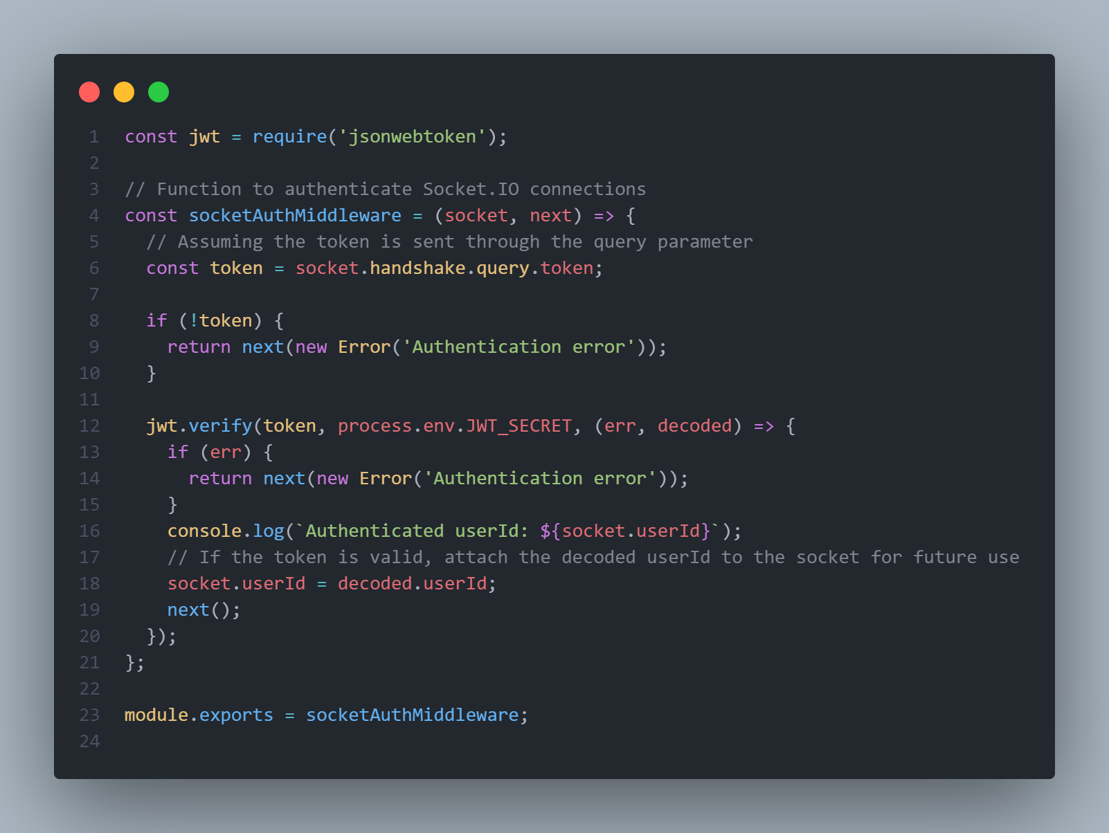
Nächste Schritte
Erstellung des Designs vom Chatsystem
Chatsystem Front- und Backend Programmirung
Homepage Frontend Programmierung
Sicherung der API mit API-keys
Userprofile Frontend Programmierung

Slide 7
Fragen und Diskussion
Wir stehen nun für Fragen zur verfügung!

